Slide 2
SLèM - Software Libero è meglio
Marco Brandolini, (Regione Piemonte)
Francesco Fiermonte (Politecnico di Torino)
“Un approccio operativo al cambiamento”
Rocco Pispico, (Arpa Piemonte)
“Gestire il cambiamento attraverso l’uso quotidiano del software FOSS”

Slide 3
SLèM - Software Libero è meglio
E’ possibile ottenere una copia della relazione:
** scrivendo agli Autori
** scaricandola direttamente da: http://www.gisminer.eu/msl/pw7/CD_TESI.ZIP
Il materiale viene fornito, quando possibile, in formato sorgente, non proprietario e con licenza d’uso CC-BY

Slide 4
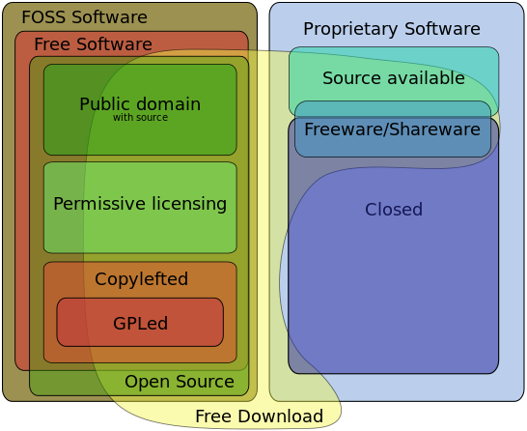
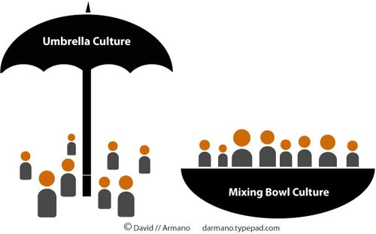
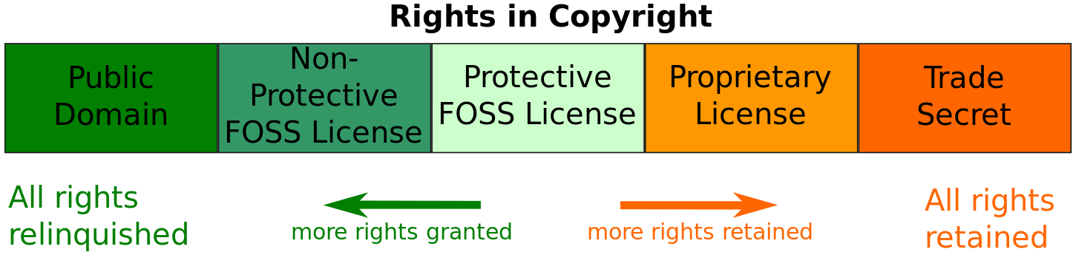
Dalle mura alle reti e ai ponti
Dal segreto alla condivisione

Slide 5





MOTORE DEL CAMBIAMENTO
NORMATIVO
(una Legge)
Un “AGENTE”
(un volontario)
PROCEDURALE
(un obbligo amministrativo)
Ad esempio: “Si deve inviare la documentazione ANCHE in un formato aperto”, ad esempio ODT (LibreOffice)

Slide 6
Caratteristiche peculiari del mercato del software
Il software libero va pensato come un servizio e non come un bene
Il mercato del software non si basa sul modello commerciale dei normali beni materiali
Il software:
        non necessita di materie prime per essere replicato e distribuito
        non ha un valore in sé come bene
        non acquista valore per scarsità

Slide 7
La scelta del software libero: vantaggi per tutti
Vantaggi per l’utente/acquirente
Vantaggi per i programmatori
Vantaggi per le imprese di software

Slide 8
Software libero e Pubblica Amministrazione
Software libero e Pubblica Amministrazione
Codice dell’Amministrazione Digitale (CAD) ----------► Valutazione comparativa
La convenienza del software libero per la PA:
Minori costi sul lungo periodo
Interoperabilità e riuso
Indipendenza dai produttori
Ricadute economiche sul territorio
Sicurezza
Flessibilità
Standard aperti
E molti altri...

Slide 9

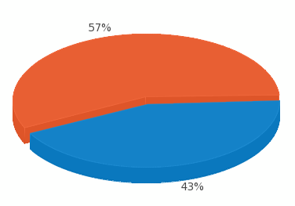
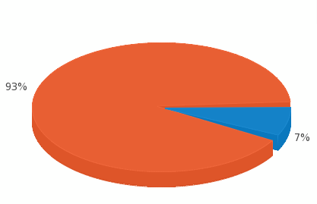
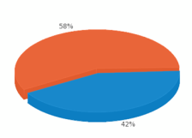
«Può darsi che non siate responsabili per la situazione in cui vi trovate, ma lo
Diventerete se non fate nulla per cambiarla» (Martin Luther King)
Questionario: grado di conoscenza e applicazione della normativa
E' a conoscenza dell'esistenza di un "Codice dell'Amministrazione Digitale" (CAD)?
57% No - 43% Si
Ha mai effettuato una "valutazione comparativa" (relativa alla riusabilità del software) come richiesto dalla normativa AGID?
93% No – 7% Si
Per la sua attività professionale, ha acquistato (o chiesto di far acquistare) software proprietario negli ultimi 24 mesi?
58% No – 42% Si

Slide 10
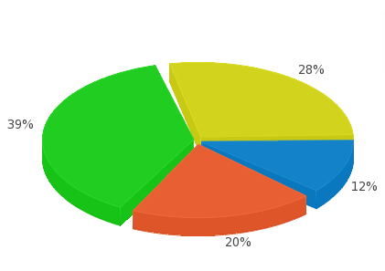
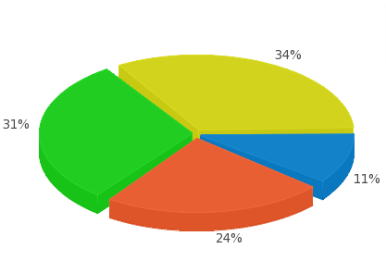

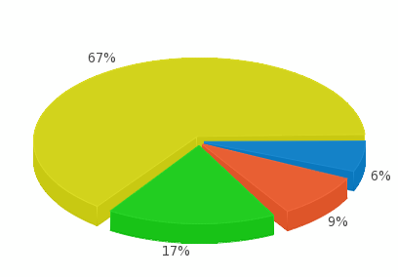
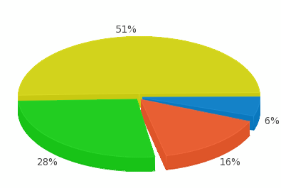
Questionario: aspetti tecnici, economici ed etici
Il software Libero e/o Open Source garantisce prestazioni migliori rispetto al software proprietario
Il software Libero e/o Open Source garantisce maggiori garanzie sulla continuità del servizio, non essendo legato ad una singola azienda
Il software Libero e/o Open Source garantisce costi minori
Per ragioni etiche è più corretto che la Pubblica Amministrazione investa soldi pubblici per sostenere soluzioni Libere e/o Open Source

Slide 11
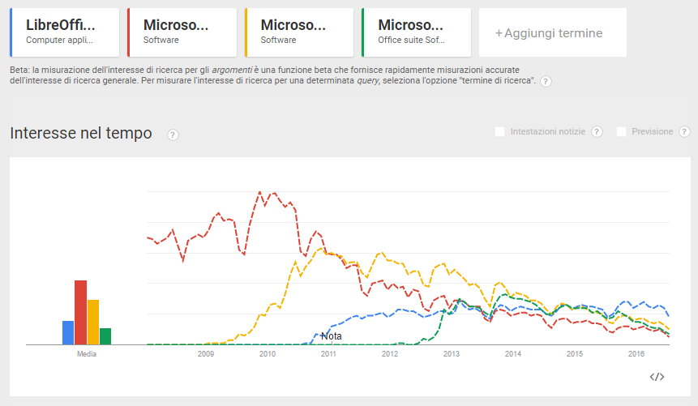
«Chi dice che è impossibile non dovrebbe disturbare chi ce la sta facendo»
(A. Einstein).
Google trends: LibreOffice e MS Office - Italia 2008-2016

Slide 12
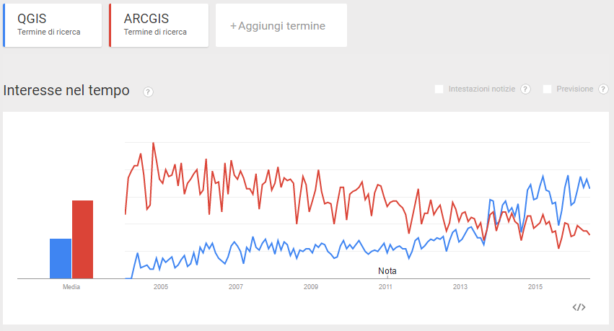
Google trends: QGIS e ArcGIS - Italia 2008-2016
.
I

Slide 13
Conclusioni
Il software libero e/o open source viene utilizzato non solo “a casa” ma sempre più frequentemente in ambienti professionali
L’utilizzo di software open source è diventato consuetudine (anche se a volte è inconsapevole) dell’uomo comune, delle PMI ma anche delle grandi multinazionali che sponsorizzano e sostengono molti progetti
La fase pionieristica è terminata, esistono molte esperienze internazionali, europee, nazionali e locali. La maggior parte concluse con un successo.
ll percorso che porta verso l’adozione dell’open source è possibile, utile e vantaggioso
Gli utenti sono consapevoli e disponibili alla transizione: insieme si può cambiare

